Slide 1
新北市新店區雙峰國小
106學年度第1學期
班級防災防震宣導
106年9月14日(星期四)

Slide 2
防災背包(低年級)
防災卡(中高年級)
影片1:防震救命三部曲
https://www.youtube.com/watch?v=xULPKO1YbvY
影片2地震來了怎麼辦 3招保命
https://www.youtube.com/watch?v=k7LNFeJEtE0
影片3:1991留言平台
https://www.youtube.com/watch?v=8KpLIHBtfjY

Slide 3
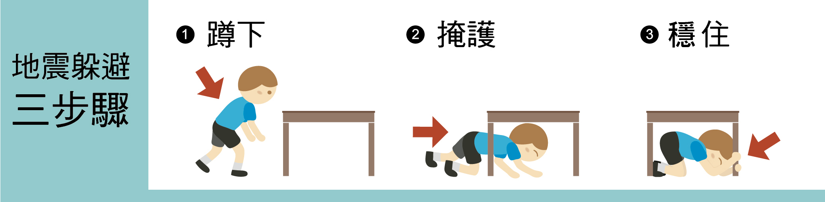
要注意：保護頭部!

Slide 4
防震口訣：
躲、開、關、疏散

Slide 5
移動到戶外避難場所時要：
不語
不急跑
不推擠

Slide 6
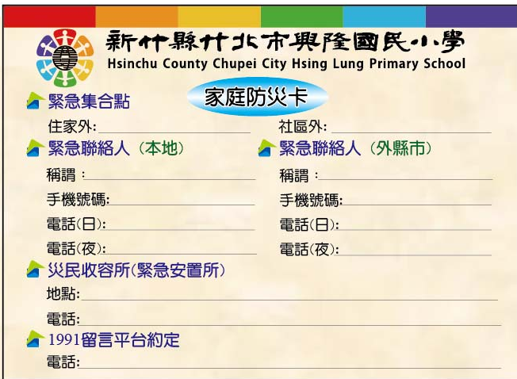
家庭防災卡記得要放書包隨身攜帶喔!
請和家人一起討論，參照「家庭防災卡填寫說明」，完成填寫

Slide 7




如果遇到手持危險物品、言行舉止奇怪的人怎麼辦？
請盡快進入最近的教室，馬上關鎖門窗，立刻通知學校老師或人員

